Slide 1


Mahout
报告人： 曙光瑞翼教学部
时 间： 2017年8月4日

Slide 2
01
Mahout简介
目 录
02
Taste简介
03
使用 Taste 构建推荐引擎实例

Slide 3
Mahout简介
0 1

Slide 4
什么是Mahout
Apache Mahout是ApacheSoftware Foundation（ASF）旗下的一个开源项目，提供了一些经典的机器学习的算法，皆在帮助开发人员更加方便快捷地创建智能应用程序。目前已经有了多个个公共发行版本，通过ApacheMahout库，Mahout可以有效地扩展到云中。Mahout包括许多实现，包括聚类、分类、推荐引擎、频繁子项挖掘。

Slide 5
Mahout主要部分
mahout主要包含以下5部分：
1.频繁挖掘模式：挖掘数据中频繁出现的项集。
2.聚类：将诸如文本、文档之类的数据分成局部相关的组。
3.分类：利用已经存在的分类文档训练分类器，对未分类的文档进行分类。
4. 协同过滤（推荐引擎）：获得用户的行为并从中发现用户可能喜欢的事物。
5.频繁子项挖掘：利用一个项集（查询记录或购物记录）去识别经常一起出现的项目。

Slide 6
Mahout能做什么
Mahout当前已经实现了三个具体的机器学习任务，它们正好也是实际应用程序中相当常见的三个领域，它们分别为协同过滤、聚类和分类，我们先从概念的层面来了解这三种任务。

Slide 7
协同过滤（推荐引擎）
协同过滤是Amazon等公司极为推崇的一项技巧，它使用评分、单击和购买等用户信息为其他站点用户提供推荐产品。协同过滤通常用于推荐各种消费品，比如说书籍、音乐和电影。但是，它还在其他应用程序中得到了应用，主要用于帮助多个操作人员通过协作来缩小数据范围。您可能已经在Amazon体验了协同过滤的应用。

Slide 8
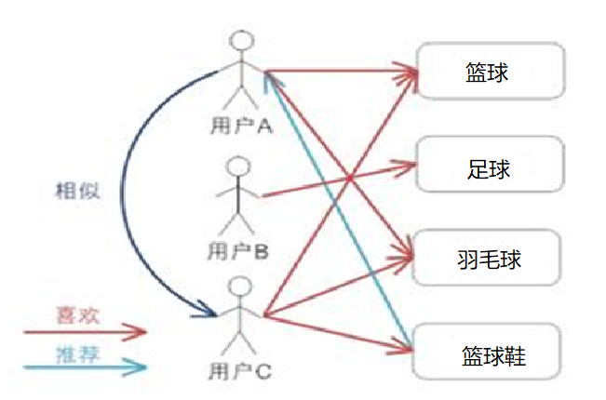
基于用户的协同过滤推荐
基于用户的协同过滤推荐的基本原理是，根据所有用户对物品或者信息的偏好，发现与当前用户口味和偏好相似的“邻居”用户群，在一般的应用中是采用计算“K-邻居”的算法；然后，基于这 K 个邻居的历史偏好信息，为当前用户进行推荐。

Slide 9
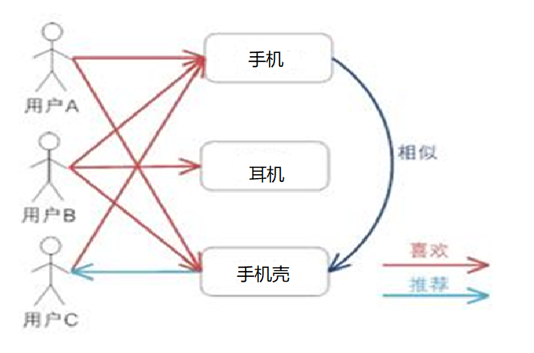
基于项目的协同过滤推荐
基于项目的协同过滤推荐的基本原理也是类似的，只是说它使用所有用户对物品或者信息的偏好，发现物品和物品之间的相似度，然后根据用户的历史偏好信息，将类似的物品推荐给用户。

Slide 10
聚类
聚类就是对大量未知标注的数据集，按数据的内在相似性将数据集划分为多个类别，使类别内的数据相似度叫大而类别间的数据相似度较小。

Slide 11
聚类
 | 男生 | 女生
发型 | 短头发 | 长头发
鞋 | 运动鞋 | 高跟鞋
身高 | 170cm | 165cm
长头发、高跟鞋
女生
短头发、运动鞋
男生

Slide 12
分类
分类（通常也称为归类）的目标是标记不可见的文档，从而将它们归类不同的分组中。机器学习中的许多分类方法都需要计算各种统计数据（通过指定标签与文档的特性相关），从而创建一个模型以便以后用于分类不可见的文档。

Slide 13
分类
西瓜 | 绿的 | 圆的 | 有点甜
苹果 | 红的 | 圆的 | 酸酸甜甜
香蕉 | 黄的 | 长的 | 有点甜
柠檬 | 黄的 | 椭圆 | 有点酸
Model
Model
苹果
红的、圆的

Slide 14
Taste 简介
0 2

Slide 15
Taste简介
Taste是Apache Mahout提供的一个个性化推荐引擎的高效实现，它是一个基于Java实现的可扩展的，高效的推荐引擎。
Taste既实现了最基本的基于用户的和基于内容的推荐算法，同时也提供了扩展接口，使用户可以方便的定义和实现自己的推荐算法。
同时，Taste不仅仅只适用于Java应用程序，它可以作为内部服务器的一个组件以HTTP和Web Service的形式向外界提供推荐的逻辑。
Taste的设计使它能满足企业对推荐引擎在性能、灵活性和可扩展性等方面的要求

Slide 16
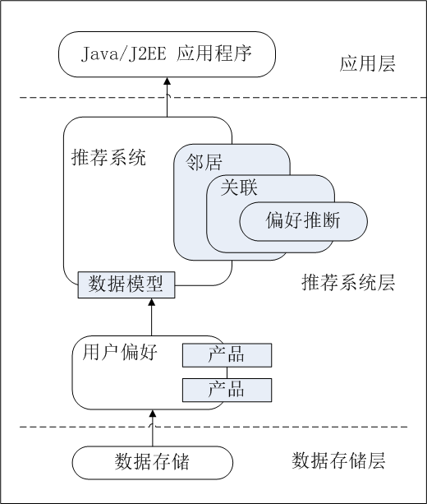
Taste的核心组件

Slide 17
数据模型
DataModel是用户喜好信息的抽象接口，它的具体实现支持从任意类型的数据源抽取用户喜好信息。Taste默认提供JDBCDataModel和 FileDataModel，分别支持从数据库和文件中读取用户的喜好信息。

Slide 18
数据模型
从类名上就可以大概猜出来每个DataModel的用途了：
org.apache.mahout.cf.taste.impl.model.GenericDataModel
org.apache.mahout.cf.taste.impl.model.GenericBooleanPrefDataModel
org.apache.mahout.cf.taste.impl.model.PlusAnonymousUserDataModel
org.apache.mahout.cf.taste.impl.model.file.FileDataModel
org.apache.mahout.cf.taste.impl.model.hbase.HBaseDataModel
org.apache.mahout.cf.taste.impl.model.cassandra.CassandraDataModel
org.apache.mahout.cf.taste.impl.model.mongodb.MongoDBDataModel
org.apache.mahout.cf.taste.impl.model.jdbc.SQL92JDBCDataModel
org.apache.mahout.cf.taste.impl.model.jdbc.MySQLJDBCDataModel
org.apache.mahout.cf.taste.impl.model.jdbc.PostgreSQLJDBCDataModel
org.apache.mahout.cf.taste.impl.model.jdbc.GenericJDBCDataModel
org.apache.mahout.cf.taste.impl.model.jdbc.SQL92BooleanPrefJDBCDataModel
org.apache.mahout.cf.taste.impl.model.jdbc.MySQLBooleanPrefJDBCDataModel
org.apache.mahout.cf.taste.impl.model.jdbc.PostgreBooleanPrefSQLJDBCDataModel
org.apache.mahout.cf.taste.impl.model.jdbc.ReloadFromJDBCDataModel

Slide 19
相似度
UserSimilarity和ItemSimilarity 。UserSimilarity用于定义两个用户间的相似度，它是基于协同过滤的推荐引擎的核心部分，可以用来计算用户的“邻居”，这里我们将与当前用户口味相似的用户称为他的邻居。ItemSimilarity类似的，计算Item之间的相似度。

Slide 20
相似度
UserSimilarity和ItemSimilarity相似度实现有以下几种：
CityBlockSimilarity ：基于Manhattan距离相似度
EuclideanDistanceSimilarity ：基于欧几里德距离计算相似度
LogLikelihoodSimilarity ：基于对数似然比的相似度
PearsonCorrelationSimilarity ：基于皮尔逊相关系数计算相似度
SpearmanCorrelationSimilarity ：基于皮尔斯曼相关系数相似度
TanimotoCoefficientSimilarity ：基于谷本系数计算相似度
UncenteredCosineSimilarity ：计算Cosine相似度

Slide 21
最近邻域
UserNeighborhood用于基于用户相似度的推荐方法中，推荐的内容是基于找到与当前用户喜好相似的邻居用户的方式产生的。UserNeighborhood定义了确定邻居用户的方法，具体实现一般是基于 UserSimilarity计算得到的。
UserNeighborhood主要实现有两种：
NearestNUserNeighborhood：对每个用户取固定数量N个最近邻居
ThresholdUserNeighborhood：对每个用户基于一定的限制，取落在相似度限制以内的所有用户为邻居

Slide 22
推荐引擎
Recommender是推荐引擎的抽象接口，Taste中的核心组件。程序中，为它提供一个DataModel，它可以计算出对不同用户的推荐内容。实际应用中，主要使用它的实现类GenericUserBasedRecommender或者 GenericItemBasedRecommender，分别实现基于用户相似度的推荐引擎或者基于内容的推荐引擎。

Slide 23
推荐引擎
Recommender分为以下几种实现：
GenericUserBasedRecommender：基于用户的推荐引擎
GenericBooleanPrefUserBasedRecommender：基于用户的无偏好值推荐引擎
GenericItemBasedRecommender：基于物品的推荐引擎
GenericBooleanPrefItemBasedRecommender：基于物品的无偏好值推荐引擎

Slide 24
推荐系统评测
RecommenderEvaluator ：评分器。
RecommenderIRStatsEvaluator ：搜集推荐性能相关的指标，包括准确率、召回率等等。
RecommenderEvaluator有以下几种实现：
AverageAbsoluteDifferenceRecommenderEvaluator ：计算平均差值
RMSRecommenderEvaluator ：计算均方根差

Slide 25
使用 Taste 构建推荐引擎实例– 电影推荐引擎
0 3

Slide 26
构建电影推荐引擎
我们利用Taste来构建一个电影推荐引擎。我们处理电影评分数据来完成电影推荐系统，具体的构建流程如下所示：

Slide 27
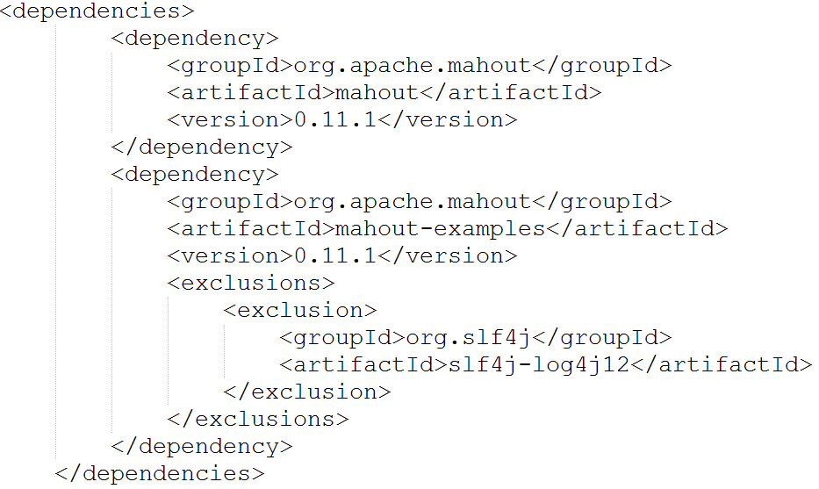
导入mahout依赖

Slide 28
获取电影评分数据
我们可以在http://grouplens.org/datasets/movielens/下载所需的电影评价数据和和标签数据，数据类别是7.2万用户对1万部电影的百万级评价和10万个标签数据。所需下载数据如图所示：

Slide 29
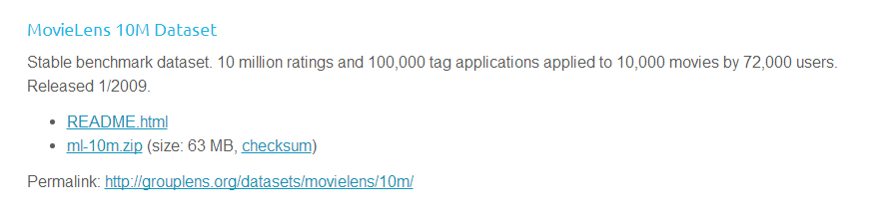
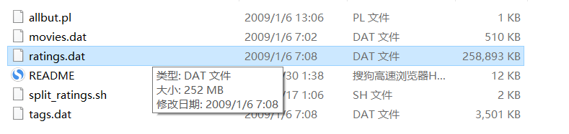
获取电影评分数据
在本例中我们只需要评分数据，即图中所选文件。

Slide 30
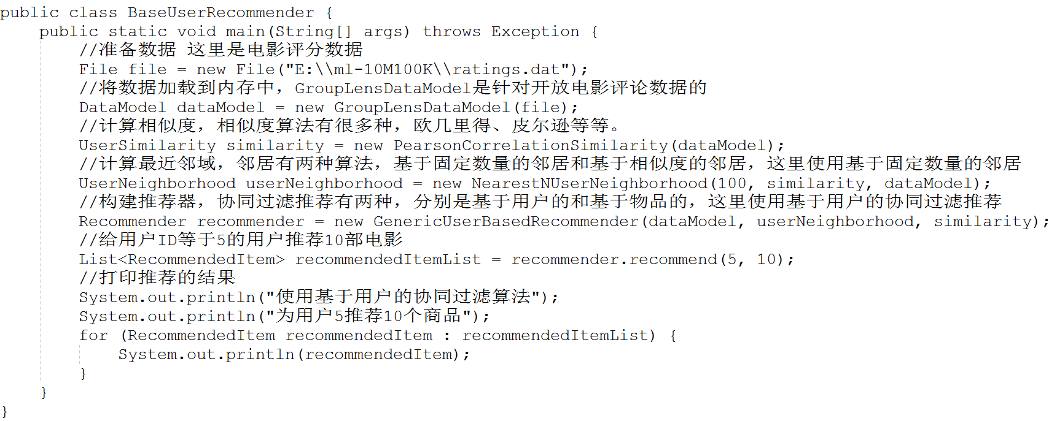
编写基于用户的推荐

Slide 31
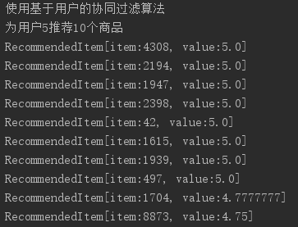
运行结果

Slide 32
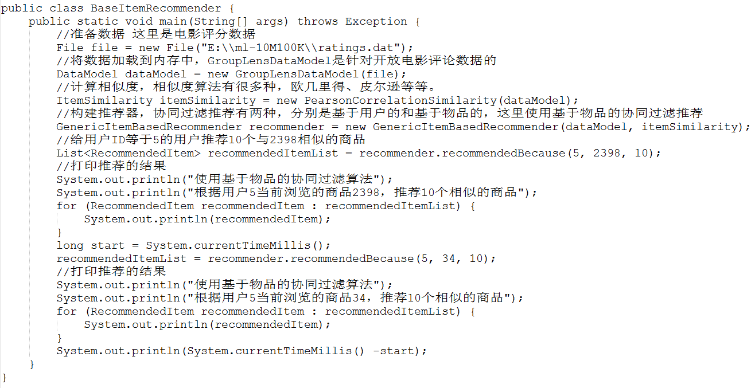
编写基于物品的推荐

Slide 33
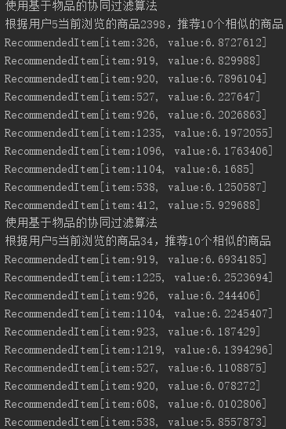
运行结果

Slide 34
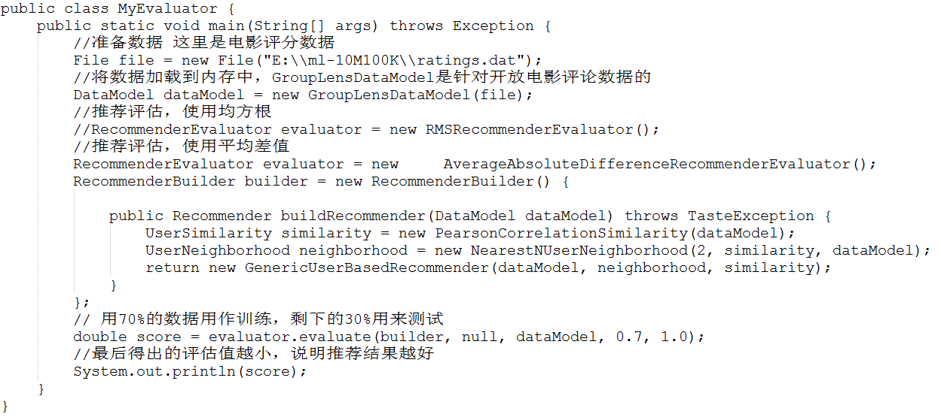
评价推荐模型

Slide 35
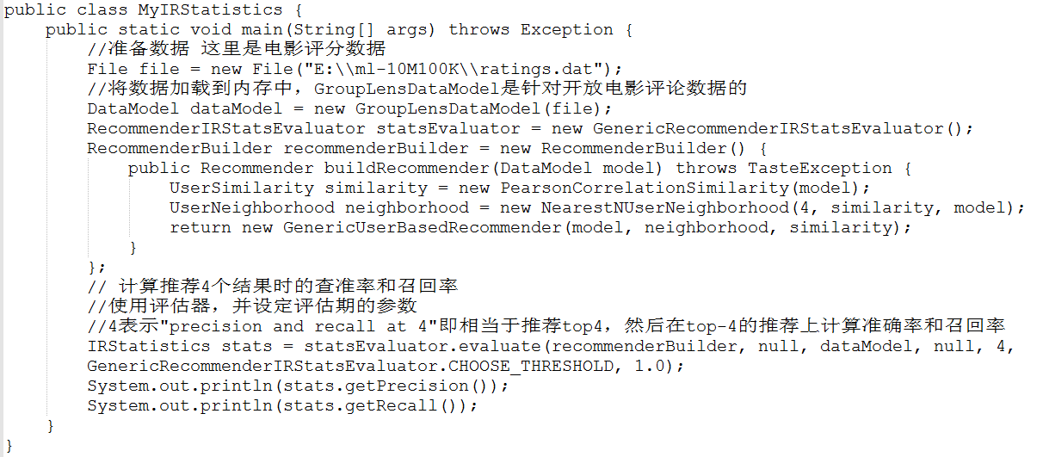
获取推荐的查准率和查全率

Slide 36
正确率与召回率
介绍下准确率（Precision）与召回率，也叫找全率（Recall）。一般都从分类的角度来说明的，类别有正类和负类。
那么对应到推荐系统中就是：

Slide 37
感谢您的观赏
THANK YOU FOR WATCHING
联系人：**
职 务：曙光瑞翼教育 ***
联系电话：***
地 址：***

